Slide 1

«Где господствует дух науки, там творится великое и малыми средствами»
Николай Пирогов
Учебно-научная
рота Росгвардии
Направления деятельности, требования к кандидатам, перспективы прохождения службы в Росгвардии
Notes:
<номер>

Slide 2

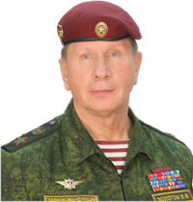
О Федеральной службе войск национальной гвардии Российской Федерации
В соответствии с Указом Президента Российской Федерации от 5 апреля 2016 года № 157 образована Федеральная служба войск национальной гвардии Российской Федерации (Росгвардия).
Росгвардия является федеральным органом исполнительной власти, осуществляющим функции по выработке и реализации государственной политики и нормативно-правовому регулированию в сфере деятельности войск национальной гвардии Российской Федерации, в сфере оборота оружия, в сфере частной охранной деятельности и в сфере вневедомственной охраны.
Федеральную службу войск национальной гвардии Российской Федерации возглавляет директор Федеральной службы войск национальной гвардии Российской Федерации - главнокомандующий войсками национальной гвардии Российской Федерации, осуществляющий управление войсками национальной гвардии Российской Федерации.
генерал армии Золотов Виктор Васильевич
<номер>
Notes:
<номер>

Slide 3
О учебно-научной роте Росгвардии
В 2017 году в составе Федеральной службы войск национальной гвардии сформирована учебно-научная рота.
Одним из основных направлений научных исследований учебно-научной роты Росгвардии является информатика и вычислительная техника.
В состав подразделения отбираются наиболее талантливые выпускники образовательных организаций высшего образования, достигших высоких результатов в области освоения информационных технологий и желающих проходить военную службу по призыву в рядах учебно-научной роты войск национальной гвардии.
В структуру учебно-научной роты входит взвод информационных технологий численностью до семи человек в задачи которого входят: проектирование информационных систем; интернет исследования; мультимедийные технологии (компьютерная графика, моделирование); программно-математическое обеспечение (разработка специального программного обеспечения); разработка прикладных задач.
<номер>
Notes:
<номер>

Slide 4
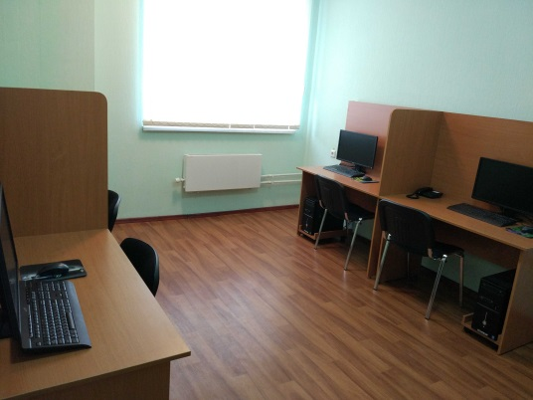
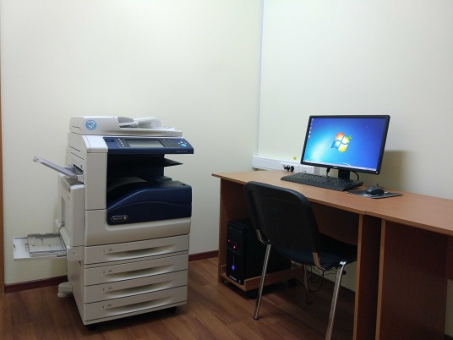
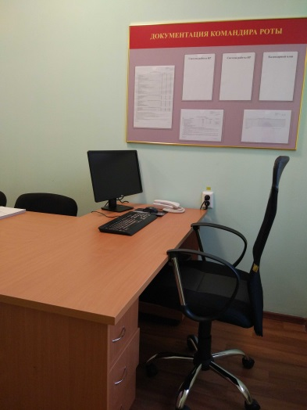
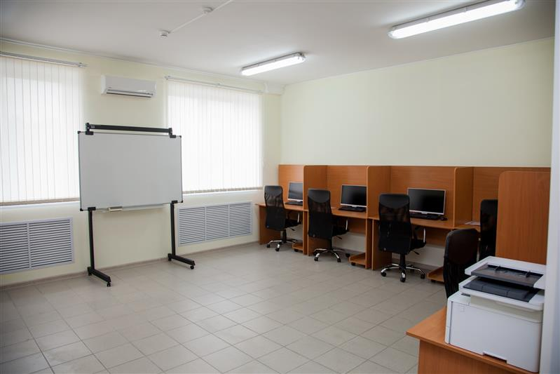
Техническое оснащение
и организация исследовательской деятельности
Для обеспечения деятельности учебно-научной роты используется современное оборудование. Компьютерные классы позволяют проводить научные исследования в полном объёме. Автоматизированные рабочие места имеют доступ в информационно-телекоммуникационную сеть «Интернет».
За каждым военнослужащим закрепляются опытный руководитель из числа наиболее подготовленных офицеров, имеющих непосредственное отношение к теме исследования.
Военнослужащие научной роты принимают участие в организации и проведении научно-практических конференций, семинаров, круглых столов по актуальным вопросам развития и строительства войск, а также участвуют в спортивной и культурной жизни войск.
Служба в научной роте – это полноценная военная служба!
Операторы научной роты осваивают весь материал военной подготовки наравне с другими призывниками.
<номер>
Notes:
<номер>

Slide 5
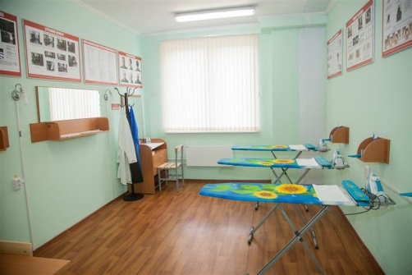
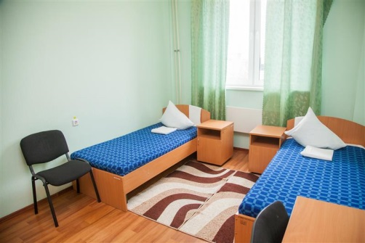
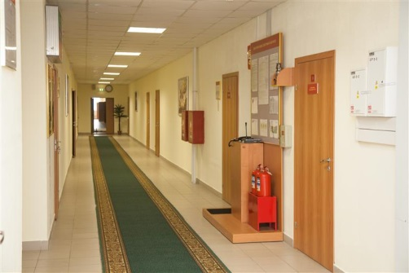
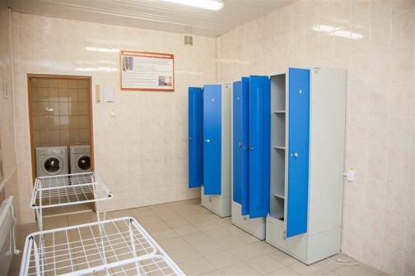
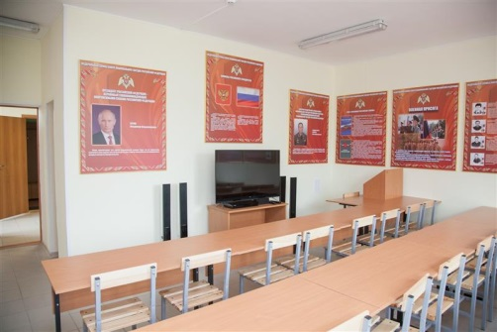
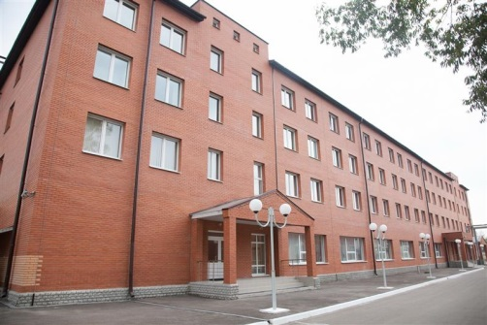
Быт военнослужащих
Военнослужащие размещаются в кубриках по два человека. На два сгруппированных кубрика имеется санузел с душем. В помещении военно-научной роты имеются домашний кинотеатр и спортивный зал с тренажерами.
<номер>
Notes:
<номер>

Slide 6




Требования к кандидату
Личное желание призывника проходить срочную службу в научной роте
Имеющие высшее образование:
• соответствие профиля обучения и специальности претендента профилю и направлениям исследований;
• средний балл – не ниже 4,0;
• предпочтительно наличие опыта решения научных и прикладных технических задач;
• склонность к научной деятельности, участие в конкурсах, олимпиадах, наличие научных публикаций и трудов.
Граждане Российской Федерации:
• мужской пол;
• возраст 21-27 лет;
• не проходившие военную службу.
Годные к военной службе по призыву по состоянию здоровья (не ниже Б-3).
<номер>
Notes:
<номер>

Slide 7
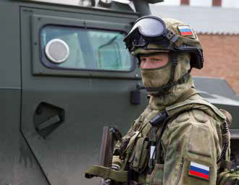
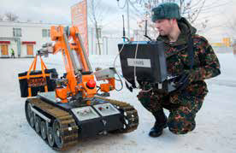
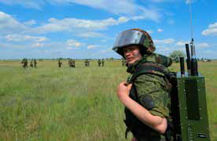
Перспективы
Научная рота Росгвардии – это возможность самореализации, проверки своих сил, работа в команде единомышленников и блестящая карьера во благо Отечества!
Научная рота дает возможность талантливым и компетентным выпускникам гражданских вузов с максимальной пользой провести «армейский год» и поступить служить в войска национальной гвардии Российской Федерации по контракту – продолжать научные исследования уже в офицерском звании в интересах войск национальной гвардии Российской Федерации. Основной ближайшей перспективой является прохождение военной службы в научных и образовательных организациях войск национальной гвардии Российской Федерации.
<номер>
Notes:
<номер>

Slide 8
Приглашаем Вас
вступить в ряды Росгвардии!
Контактная информация:
Отдел разработки программного обеспечения
телефон: (495)-622-37-84;
эл. почта: AbramkinDN@rosgvard.ru
Военно-научное управление (495)-361-88-26; (495)-361-83-95;
СПАСИБО ЗА ВНИМАНИЕ!
Notes:
<номер>

